Slide 1
2.1 Multi-Objective Optimization Problem
2.2 Principles of Multi-Objective Optimization
2.3 Difference with Single-Objective Optimization
2010 / 10 / 12 GAゼミ
担当：伊勢谷沙織
多目的最適化とはなんぞやの章です

Slide 2

2.1
Multi-Objective
Optimization Problem
（MOOP）

Slide 3
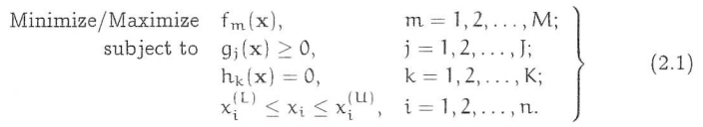

2.1 多目的最適解問題（概要）
多目的最適化問題は多数の最大化／最小化したい目的関数をもつ
通常MOOPは以下のように表される
決定変数領域
解xはn個の決定変数のベクトル
M個の目的関数を最小化/最大化
g(x)やh(x)は制約関数
制約を満たさない解は実行不可能解

Slide 4
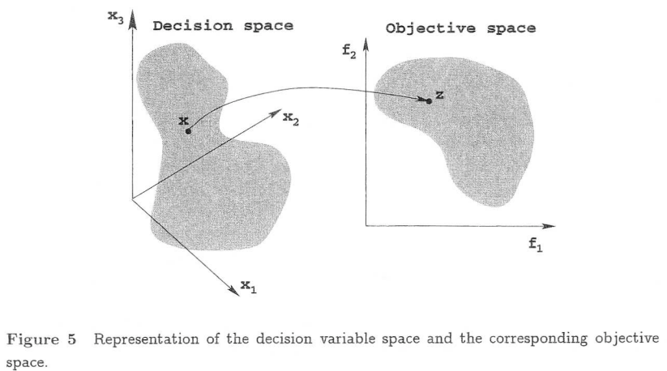
2.1 多目的最適化問題（概要）
単目的と多目的の大きな違いのひとつ
多目的：多次元の探索領域を構成する
Ｎ次元の解ベクトルとM次元の目的ベクトルの間にmapping

Slide 5

2.2
Principles of
Multi-Objective Optimization

Slide 6
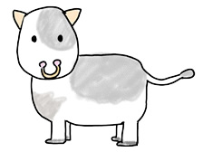
2.1.1 線形と非線形のMOOP
MOOPで全ての目的関数や制約関数が
線形ならば multi objective linear program(MOLP)
非線形ならば Nonlinear multi-objective problem
という
現実世界の出来事は
大体non-linear

Slide 7
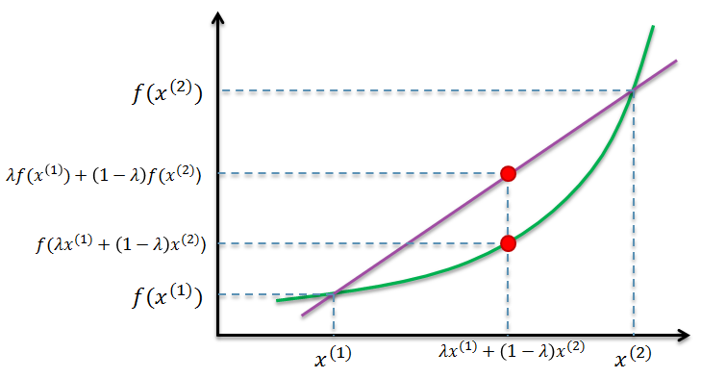
2.1.2 Convex and Nonconvex MOOP （凸型と凹型のMOOP）
凸関数とは
不等号の向きが変わると凹関数になる
① X1 とx2の間の点を通るf(x)の線形近似はf(x)の値よりも小さい
② f(x)のヘッセ行列(Hessian matrix)は全てのxについて正符号である
③ 凸関数にとって、ローカル最小値は常にグローバルの最小値
制約式g(x)が凹関数ならば、g(x)≧0を満たす解は凸型の領域に近くなる

Slide 8
2.1.2 Convex and Nonconvex MOOP （凸型と凹型のMOOP）
定義
全ての目的関数が凸型で実行可能領域が凸型の場合
（もしくは不等式の制約が凹型かつ等式の制約が線形のとき）
MOOPは凹型である
２つの領域における凸性はMOOPを扱うアルゴリズムにとってとても重要
さらに、探索領域は凹型かもしれないが、パレート最適フロントは凸型かもしれないことを注意する

Slide 9
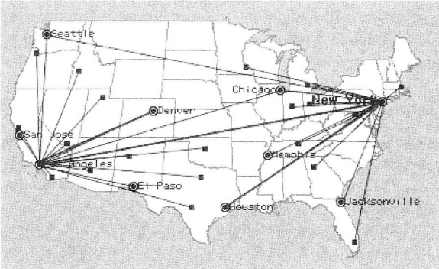
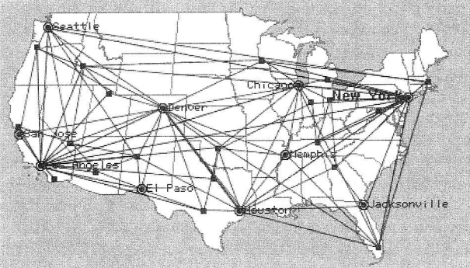
2.2 Principles of Multi-Objective Optimization
MOOPの本質について飛行機のルート問題を例にとって説明
どれだけ直行便をつくるか・乗り継ぎ便をつくるかの問題
USA内のいくつかの都市を結ぶ飛行機のルートの例
メンテナンスが楽（良いサービス施設やスタッフはハブに集中させられる）
不便（チケット安いけど）
コストが莫大にかかる
便利（チケット高いけど）
会社
会社
乗客
乗客
↑の図は極端な例
便利さとコストのかかりかたが丁度良いくらいの便構成を知りたい！
そんな時単目的ではなく、多目的最適化が役に立つ！
Notes:
２つのハブ（LosとNY）
ハブが出発地もしくは行き先ならラッキー（いっぱい便もありそうだし）
だけど、DenverからHoustonへの道は直行便もなくて、何回も乗り換えなくてはいけない
飛行機会社にとっては、こういうルートネットワークは最もメンテもコーディネイトもしやすい。
良いサービス施設や陸上スタッフは全てではなくハブにあればいい
実際の距離より多くの距離を飛ばなきゃいけないけど、運航コストが低い
飛行機会社側の目線
だけど乗客からしてみれば不便極まりない！（まあチケットは安いだろうけど）
それに対してFig.8は便利、だけど高い！

Slide 10

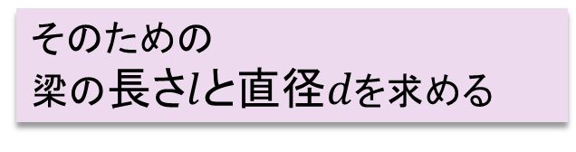
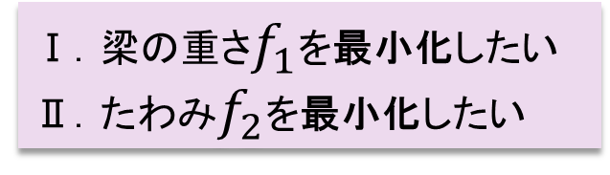


2.2.1 Illustrating Pareto-Optimal Solutions
片持ち梁のデザイン問題を例にとってパレート最適解集合のコンセプトを説明する
$$P$$
$$d$$
$$l$$
Ⅰ．梁の重さ$f_{1}$を最小化したい
Ⅱ．たわみ$f_{2}$を最小化したい
そのための
梁の長さ$l$と直径$d$を求める
s.t. 200≦l ≦1000 mm
10 ≦d ≦50 mm
lとdを小さくすればするほどⅠは満たされるがたわむ
直径を太くすればⅡは満たされるけど重くなる
Notes:
Ⅰ→dとlを小さくすればするほど満たされるけど、そうすると硬さが足りなくてたわみがおおきくなってしまう。
Ⅱ→直径を太くしたほうがいいけど・・・重くなるよね

Slide 11
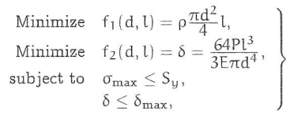


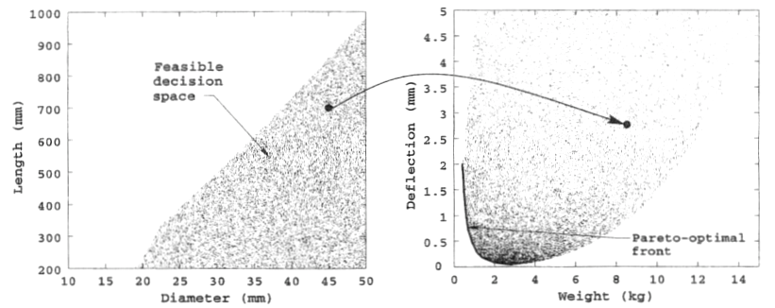
2.2.1 Illustrating Pareto-Optimal Solutions
式にすると…
重さ
たわみ
目的関数領域
決定変数領域

Slide 12
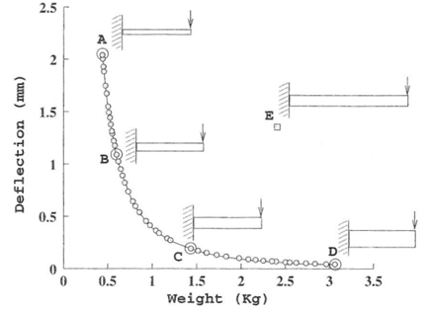
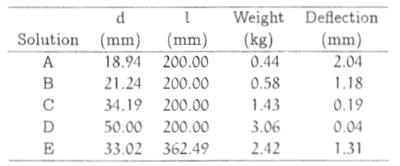
2.2.1 Illustrating Pareto-Optimal Solutions
非優越解（non-dominated)集合P1と
優越(dominated)解集合P2に分けれる
BとCを比較すると
重さ： B＜C
たわみ： C＜B
→どちらが優れているとはいえない状態
非優越解の集合を
パレート最適解集合という

Slide 13
2.2.1 Illustrating Pareto-Optimal Solutions
非優越解の定義
P1内の任意に選んだ2つの解は、互いに非支配の関係にある
P1に属さない全ての解は、少なくとも1つのP1の解に支配されている
競合する目的関数同士の場合、通常最適解集合には1つ以上の解がある。
たくさんパレート最適解があると、ある解を問題の追加的な情報なしに他の解に勝っているとするのが難しい →等しく重要
多目的最適化問題は、パレート最適解
集合を見つけるのを目的とする
もしhigher levelの情報が満足に使えるなら、バイアスのある探索（８．６以降で説明）が使える
Notes:
2.4.6章でどうやって非支配解集合をidentifyするかを述べるよ。
非支配解と被支配解の面白い観察をするよ。
Fig.11のDとEを比べると、EはDに目的関数1では劣っているけど2では勝っている
他の解がなかったらEをDと一緒のグループに入れたくなるよね。
でもCが現れたら、CとDは互いに非支配の関係だけど、Eは披支配解ですわ。
つまり、非支配解集合は他の全ての解Xと比べなければならない。
特に、以下の2点を満たしてなければ非支配解とはいえない。
１．P1内のどの2つの解も、互いに非支配の関係にあること
２．P1に属さない全ての解は、少なくとも1つのP1の解に支配されていなければならない
多目的問題の探索領域は２つのoverlapしない領域に分けることができる
・最適と最適でないとこ。
さっきは2つの目的について説明したけど、２つ以上のもっと多い目的の中でも同じ。
競合する目的関数同士の場合、通常最適解集合には1つ以上の解がある。
Fig.11のようにたくさんパレート最適解があると、ある解を問題の追加的な情報なしに他の解に勝っているとするのが難しい
もしhigher levelの情報が満足に使えるなら、バイアスのある探索（８．６以降で言うよ）が使える
でももしそういうのがないんだったら、全ての最適解が等しく重要。
だから多目的最適化には2つのゴールがあると推測されるよ。
1.できるだけパレート最適フロントに近い解を探索すること
2.できるだけ多様性を持って最適解集合を探索すること

Slide 14
2.2.2 Objectives in Multi-Objective Optimization
多目的最適化には2つのゴールがある
① パレート最適フロントに近い解を探索すること
② 多様性を持って最適解集合を探索すること
（単目的と同じ）
（多目的特有）
パレート面に近い解に収束するだけでなく
パレート最適領域にまばらに存在することが必要
解の“多様性”は決定変数領域と目的関数領域の両方で定義できる
たとえば、決定変数領域において2つの解のユークリッド距離が長いとdiverseであるといえ、同様に目的空間でもユークリッド距離が長いとdiverseであるといえる
一方の領域での多様性がもう一方の領域で保たれる保証はない
Notes:
1つ目のゴールはどんな最適化タスクにも共通の義務的な（強制的な）もの。本当に最適じゃないとこに収束した解は必要ないからね。シングルともおんなじね。
2つ目のゴールは多目的最適化問題に特有のもの。
パレート面に近い解に収束するだけでなく、パレート最適領域にまばらに存在することが必要。
MOEAは決定変数領域（decision variable space）と目的空間の2つの空間を扱うので解の“多様性”は両方の領域でdifineすることができる
たとえば、決定変数領域において2つの解のユークリッド距離が長いとdiverseであるといえるとする。同様に目的空間でもユークリッド距離が長いと多であるといえる。
多くの問題では、一方の領域での多様性はもう一方の領域でも保たれることが多いが、全ての問題でそうであるとはいえない。
そのような複雑で非線形な問題では、desired spaceでよい多様性を持つ解集合を美津子とが課題となっている。(Deb. 1999c

Slide 15
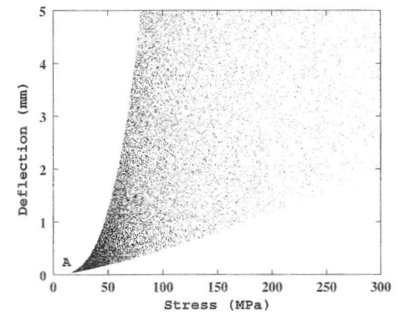
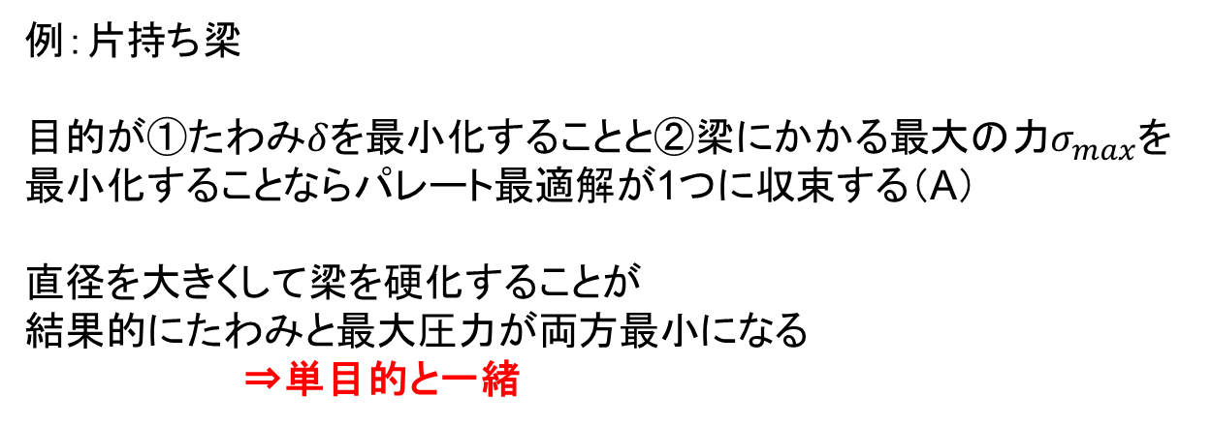
2.2.3. Non-Conflicting Objectives
注
多目的のパレート最適解集合が存在するのは、
目的が互いに競合する場合のとき
例：片持ち梁
目的が①たわみ$δ$を最小化することと②梁にかかる最大の力$σ_{max}$を最小化することならパレート最適解が1つに収束する（A）
直径を大きくして梁を硬化することが
結果的にたわみと最大圧力が両方最小になる
⇒単目的と一緒
最適解が一つになるような
問題になる可能性あり

Slide 16

2.3
Difference with
Single-Objective Optimization

Slide 17
2.3 Difference with Single-Objective Optimization
多目的問題の単目的と異なる点
２つのゴールがあること
２つの探索領域を扱うこと
人為的なfix-up（整頓・修正？）がいらないこと
ひとつひとつについてみていきます
Notes:
単目的最適化は1つのゴールを目指せばよい（1個の最適解を求める）
探索領域はいくつもの局所解をもつかもしれないが、ゴールはグローバルな最適解。
例外が１つ。
Multi-modal（多様）な最適化（４．６章で出てくるよ）では、いくつかのローカル・グローバルな最適解を見つけることがゴール
ま、でも大抵の単目的最適化アルゴリズムでは1つの最適解を求めるのが目的（たとえいくつも最適解があろうとも）
単目的最適化アルゴリズムでは、新しい解が古いものよりも評価が良い限り、新しいのを採用する。

Slide 18
2.3.1 Two Goals Instead of One
多目的最適化のゴールは
パレート最適フロントに向かって進化すること
非支配フロントでの解の多様性を保つこと
この二つは片方を達成したからといってもう片方を達成するわけではない
上記二つを満たすメカニズムがアルゴリズムの中に導入されている必要がある
だからこそ、単目的よりも難しい
Notes:
パレート最適フロントにに近い解集合を探索するアルゴリズムは①を満たすけれども、②をみたさない。

Slide 19
2.3.2 Dealing with Two Search space
単目的だと、決定変数領域という1つのみの探索領域
多目的だと、加えて目的関数領域も探索する必要がある
決定変数
領域
目的関数
領域
Mapping
mappingは多くの場合非線形で、二つの探索領域の要素は似ない場合がある
→多様性を保つことと同時に、多様性を達成できる領域を決定することが重要
決定変数空間でのproceedingsが目的空間にもトレースされ
逆に目的空間におけるproceedingsが決定変数空間での探索を進ませるような場合が解探索が容易に。
Notes:
片方の探索領域で近接している2つの解は、もう片方の探索領域でも近接しているとは限らない。
だから、多様性を保つという課題を達成すると同時に、多様性を達成できるような領域を決定することが重要だ。
全ての最適化アルゴリズムでは、探索は決定変数空間でされる。しかし、決定変数空間でのアルゴリズムのproceedingsが目的空間でもトレースされる場合がある。
また、逆に目的空間におけるproceedingsが決定変数空間での探索を進ませる場合もある。

Slide 20
2.3.3. No Artificial Fix-Ups
ほとんどの現実の問題は多目的最適化問題
これまで多目的問題をうまく扱える手段が欠けていた
fix-upsすることで補ってきた
例①：weighted sum approach
各目的に重みをつけて足し合わせた、合成目的関数を作る方法
例②：ε-constraint method
任意の目的関数以外の目的関数を制約条件とし、任意目的関数の最適化に集約する方法
どちらも単目的問題に変換している。
だけど重み付けや、制約化する目的によって解が変わる
その点多目的最適化手法は・・・
・単目的よりも複雑だけど
・複数のシミュレーションを回さなくてすむ
・人為的な操作（fix-ups）がいらない
「支配」という概念は多数の目的を扱う手段として有効！
Notes:
たとえ実際に1つしか実行しないにせよ、複数の最適解の知識があることは有益（選べるしね！）
たとえ実際に1つしか実行しないにせよ、複数の最適解の知識があることはデザイナーには有益（選べる
多目的最適化破綻目的最適化よりも複雑だけど、
複数のシミュレーションを回さなくてすむし、人工的な訂正がいらないし…
そういった面でも支配の概念は、障害のうちのいくつかを克服し、
かつユーザに多数の目的を扱う実際的な手段
(過去に達成するのには可能でなかった問題)を
与えるのを支援します。 （livedoor)

